Slide 1

Deep Learning

Slide 2
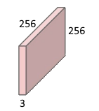
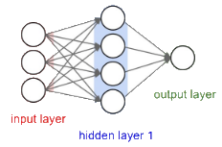
ConvNets
Majoritariamente usadas com imagens
Imagens são matrizes de 3 dimensões – altura, largura e profundidade
256 x 256 x 3 = 196 608 neurônios

Slide 3
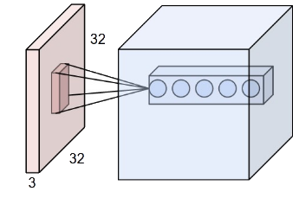
ConvNets – Convolução
As camadas são volumes que representam convoluções – imagens são filtradas

Slide 4
ConvNets - Convolução
Explicar o que representam os filtros – Ativar os filtros significa identificar um padrão

Slide 5
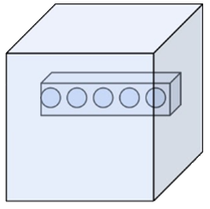

ConvNets - Convolução
Os neurônios representam os filtros
Neurônios que estão no mesmo plano composto pelos eixos da altura e largura, compartilham os mesmos pesos
Largura
Quantidade de neurônios = filtros
Altura

Slide 6
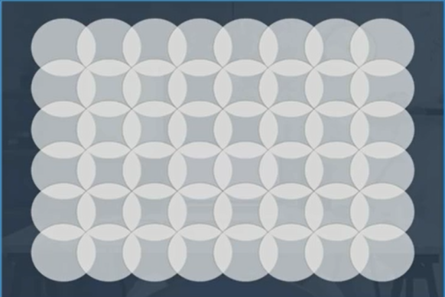
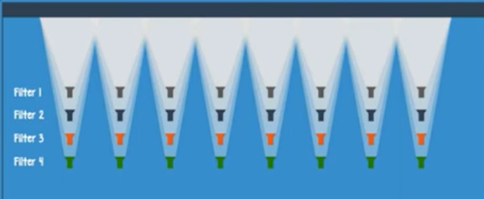
ConvNets – Convolução

Slide 7
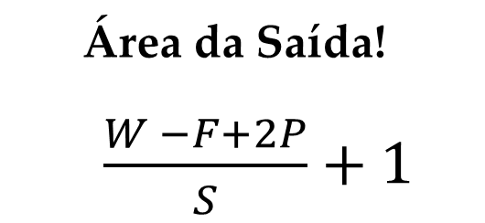
ConvNets - Convolução
Hiperparâmetros da camada de convolução
F = Tamanho do filtro – F x F
S = Stride – Deslocamento de pixels do filtro na convolução
K = Quantidade de filtros
W = Volume do input
P = Zero-Padding – Adiciona zeros na periferia das imagens
Área da Saída!
$\frac{W −F+2P}{S}+1$

Slide 8

ConvNets - Convolução
Exemplo:
Imagens de (5 x 5 x 3)
Camada convolucional com dois filtros, de 3 x 3 cada, sendo aplicados a cada dois pixels ao longo da imagem.
Para conseguir uma saída de 3 x 3, a entrada deveria ser:
W = $\left(3 −1\right)S+F=7$
Sáida da rede = 3 x 3 x 2
Solução – Adicionar zeros na periferia
W = 5; S = 2; F = 3; P = 1

Slide 9
ConvNets – Demais Camadas
Existem outras camadas típicas nas redes convolucionais:
ReLUs – Rectified Linear Units
Pooling
Fully Connected – Layer

Slide 10
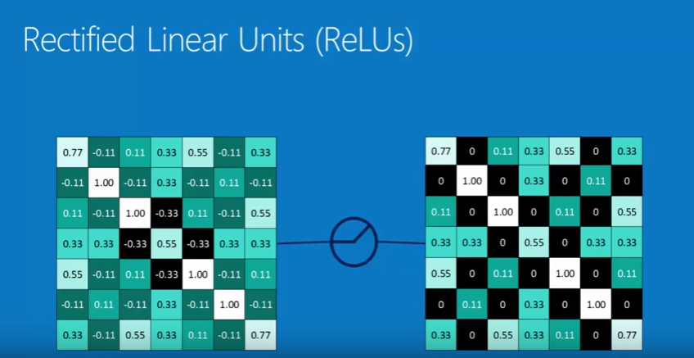
ConvNets - ReLUs
Camada que aplica operação linear matricial para descartar os valores negativos da convolução entre os filtros e a imagem

Slide 11
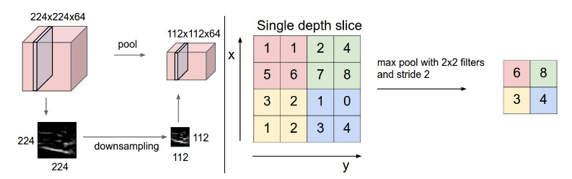
ConvNets – Pooling Layer
Camada responsável em identificar os filtros ativados, descartando os valores insignificantes – Diminui as dimensões ao longo da rede.

Slide 12
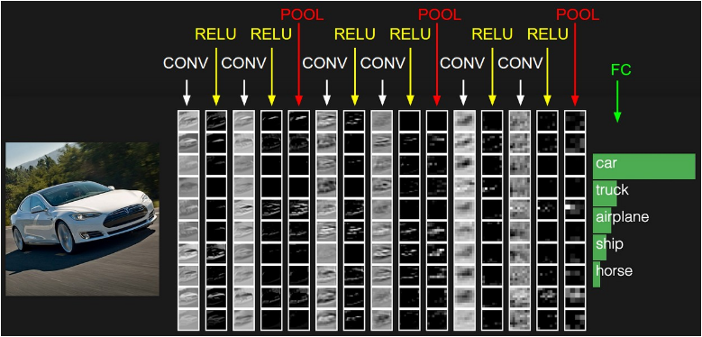
Topologia Típica

